Slide 1

参赛编号:210202895
一种新型雾霾口罩

Slide 2

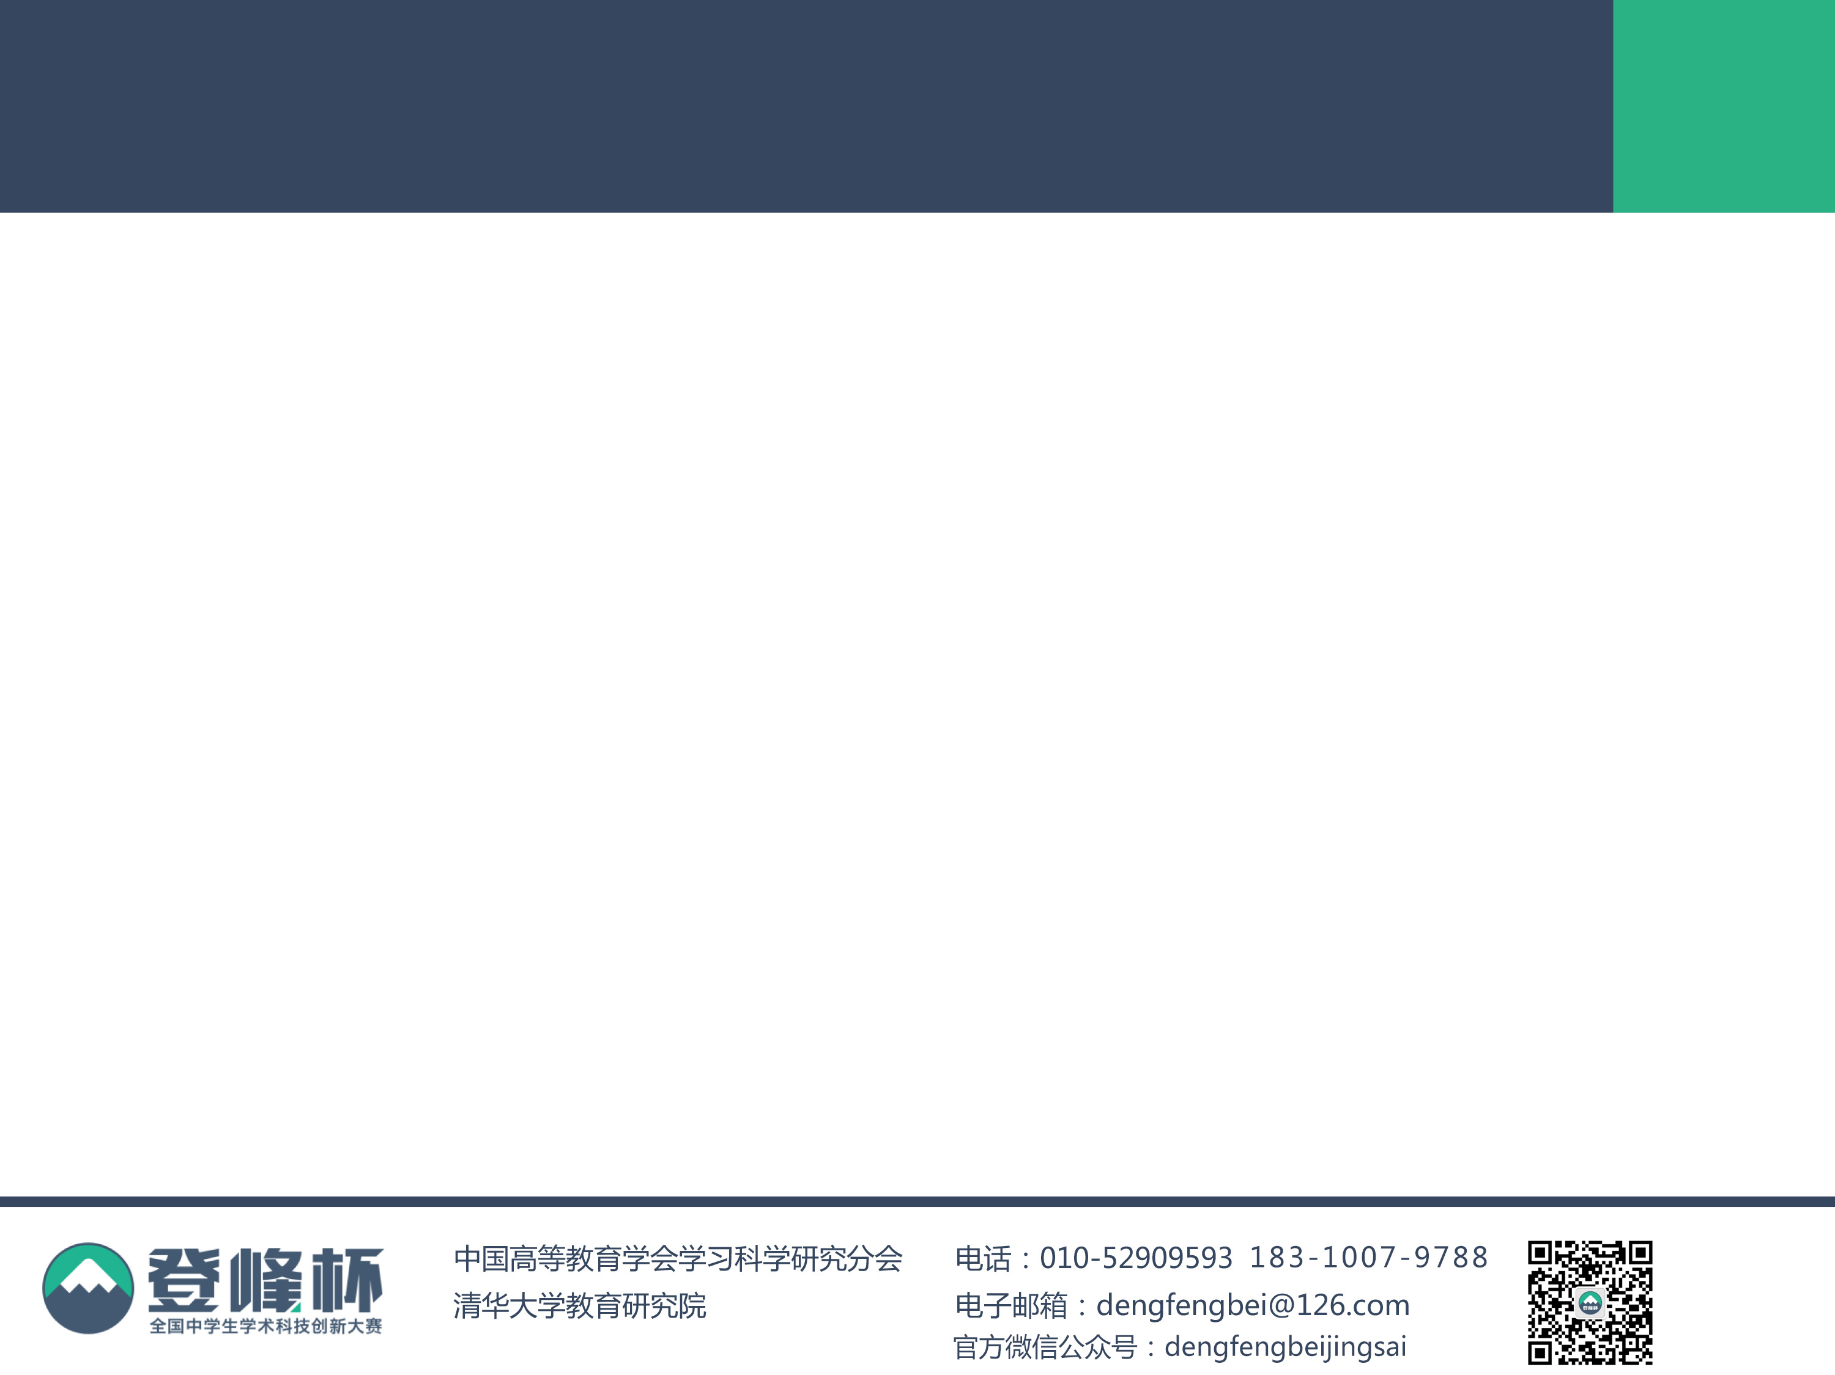
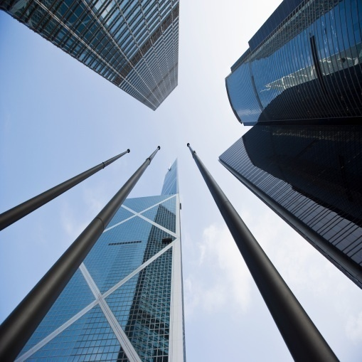
一种新型雾霾口罩-目录
项目的来源
雾霾的监测和研究
外观设计
智能功能设计
实验验证
结论与收获

Slide 3
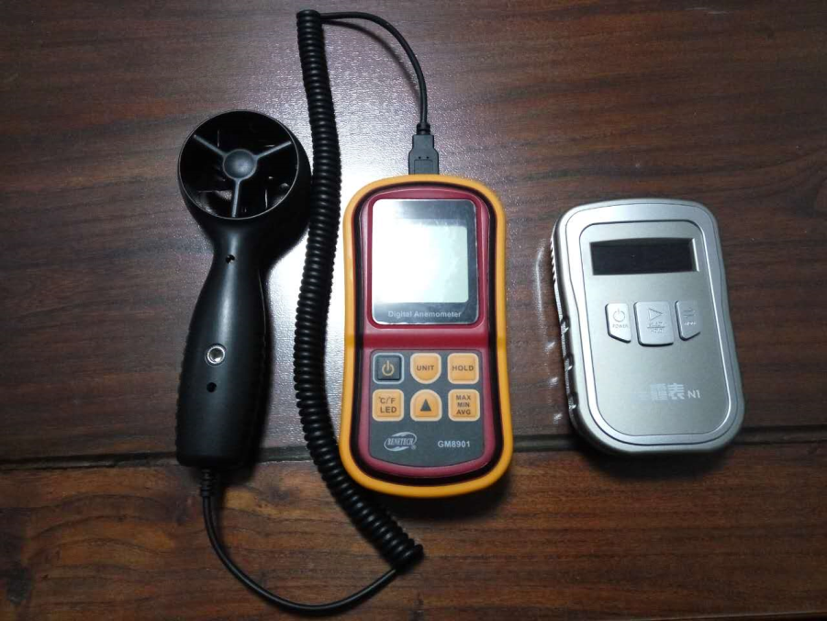
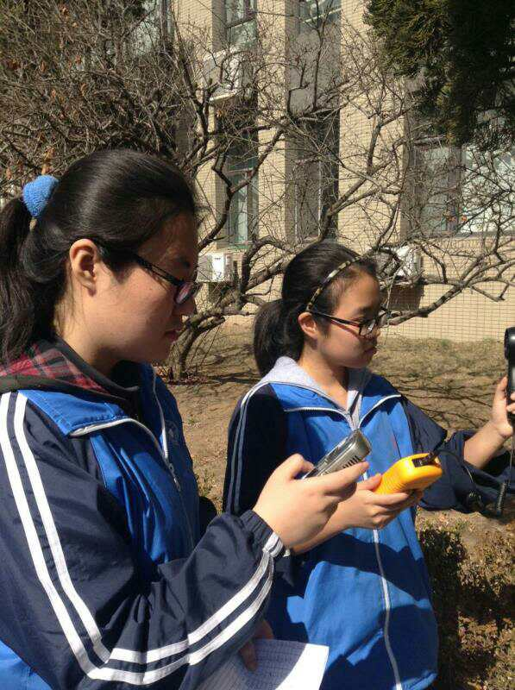
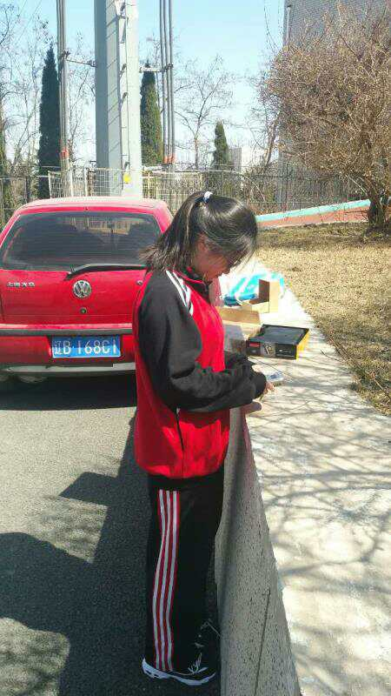
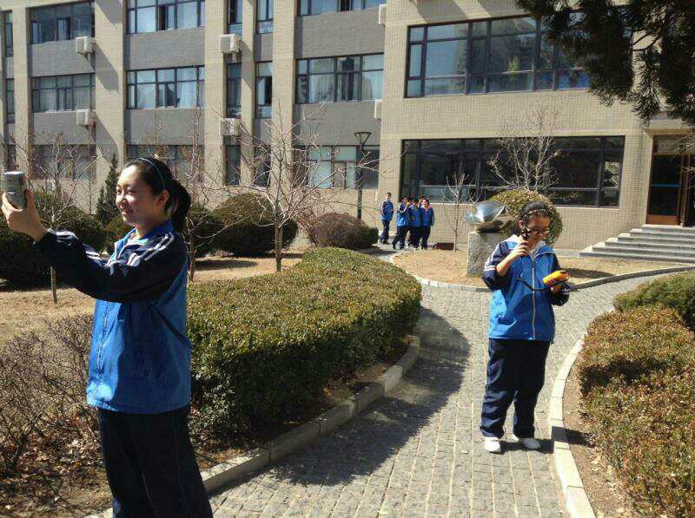
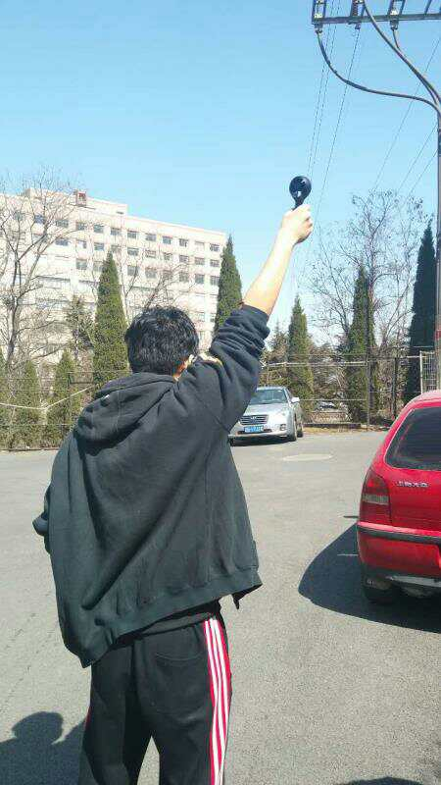
一种新型雾霾口罩-项目来源
校园空气质量检测活动

Slide 4
一种新型雾霾口罩-雾霾的检测和研究
序号 | 监测日 | 8中 | 官方 | 育明 | 序号 | 监测日 | 8中 | 官方 | 育明
1 | 3月7日 | 51 | 40 | 44.4 | 20 | 4月5日 | 105 | 78 | 160.4
2 | 3月8日 | 18 | 17 | 18 | 21 | 4月6日 | 35.4 | 58 | 52
3 | 3月9日 | 10.6 | 14 | 12.8 | 22 | 4月7日 | 38.7 | 39 | 41.3
4 | 3月10日 | 18 | 21 | 13 | 23 | 4月8日 | 77.2 | 24 | 64.1
5 | 3月11日 | 21.7 | 25 | 19 | 24 | 4月11日 | 54.1 | 27 | 39.7
6 | 3月14日 | 38.7 | 39 | 48.5 | 25 | 4月12日 | 70.2 | 45 | 48.3
7 | 3月15日 | 69 | 53 | 64.7 | 26 | 4月13日 | 63.2 | 82 | 65.8
8 | 3月16日 | 53 | 43 | 61.6 | 27 | 4月14日 | 123.1 | 48 | 64.4
9 | 3月17日 | 113.8 | 52 | 110.1 | 28 | 4月15日 | 48.3 | 37 | 41.9
10 | 3月18日 | 59.2 | 41 | 48.7 | 29 | 4月18日 | 61.7 | 25 | 46.5
11 | 3月21日 | 53 | 61 | 82.1 | 30 | 4月19日 | 49.3 | 22 | 18.8
12 | 3月23日 | 54.8 | 21 | 54.4 | 31 | 4月20日 | 63.7 | 26 | 72.8
13 | 3月24日 | 30.4 | 23 | 21.4 | 32 | 4月21日 | 59.1 | 35 | 32
14 | 3月25日 | 24.8 | 24 | 14.5 | 33 | 4月22日 | 43.3 | 68 | 58
15 | 3月28日 | 53.8 | 72 | 20.6 | 34 | 4月25日 | 33.7 | 77 | 62
16 | 3月29日 | 61.4 | 38 | 87.1 | 35 | 4月26日 | 41.7 | 96 | 138.3
17 | 3月30日 | 53.2 | 29 | 6.1 | 36 | 4月27日 | 34.8 | 49 | 66.7
18 | 3月31日 | 73.2 | 43 | 42.6 | 37 | 4月28日 | 50.2 | 25 | 27
19 | 4月1日 | 76.1 | 94 | 41.6 | 38 | 4月29日 | 120 | 24 | 6.2

Slide 5
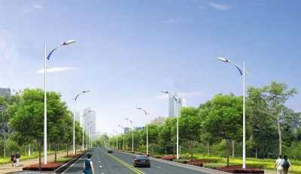
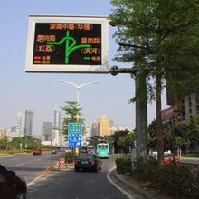
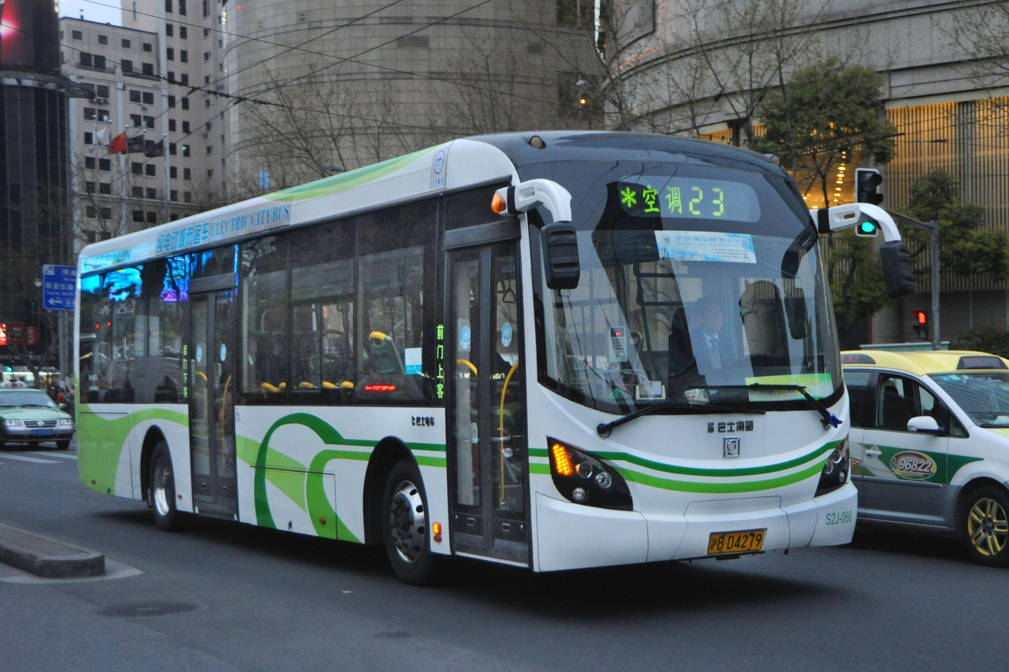
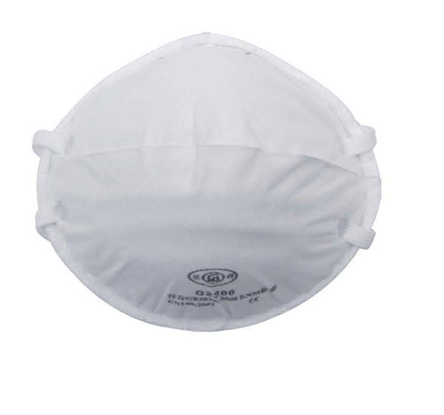
一种新型雾霾口罩-智能功能设计
系统功能
智能芯片
检测数据上传
云服务平台
智能手机APP

Slide 6
一种新型雾霾口罩-外观设计
1 调节扣、2 调节带、3透明塑料口袋、4硅橡胶线、5罩体、6呼吸阀、7鼻夹、8滤芯、 9外层、10内层

Slide 7
一种新型雾霾口罩-智能功能设计
系统功能
智能芯片
检测数据上传
云服务平台
智能手机APP

Slide 8
一种新型雾霾口罩-智能功能设计
系统功能
智能芯片
检测数据上传
云服务平台
智能手机APP

Slide 9
一种新型雾霾口罩-智能功能设计
系统功能
智能芯片
检测数据上传
云服务平台
智能手机APP

Slide 10
一种新型雾霾口罩-智能功能设计
个性化服务
系统功能
智能芯片
检测数据上传
云服务平台
智能手机APP
云平台服务
处理数据

Slide 11
一种新型雾霾口罩-智能功能设计
系统功能
智能芯片
检测数据上传
云服务平台
智能手机APP

Slide 12
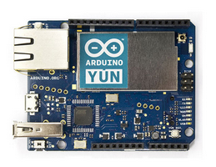
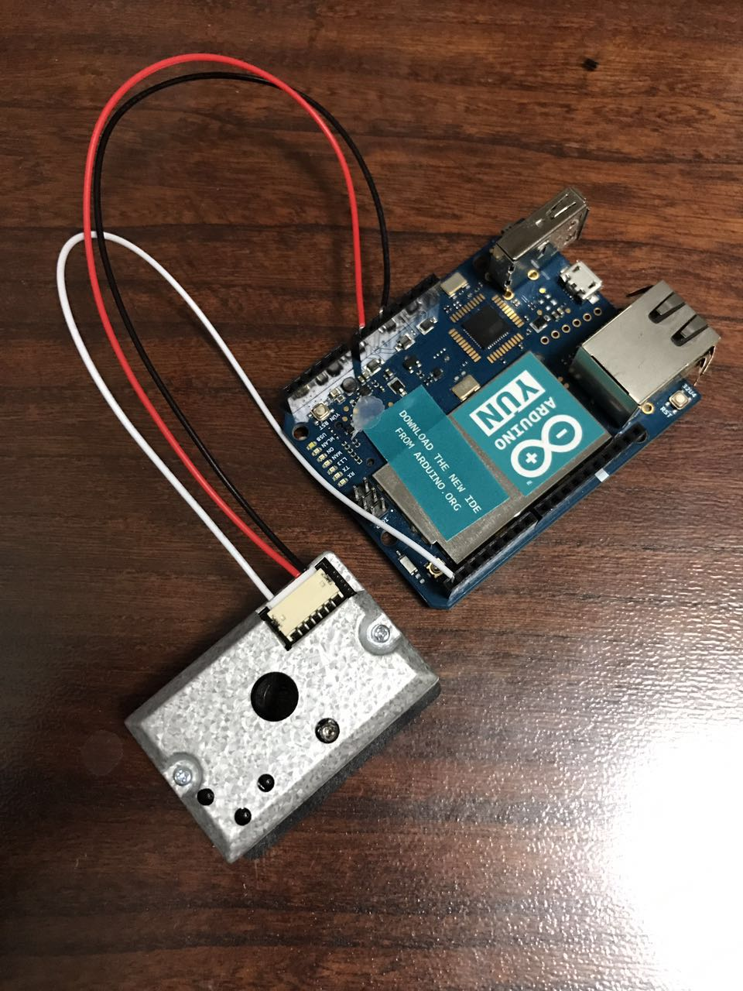

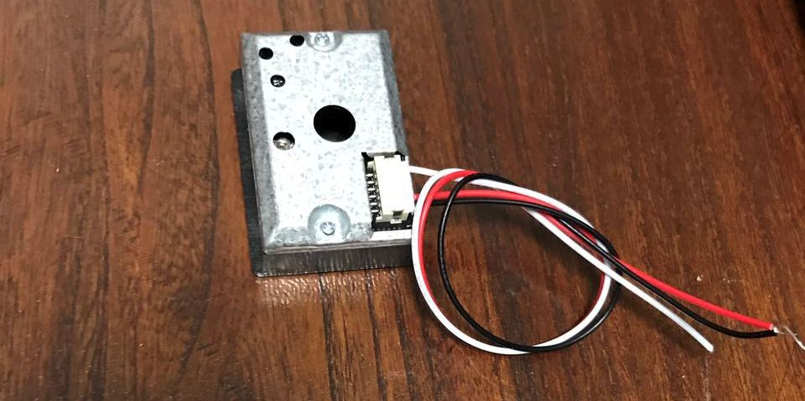
一种新型雾霾口罩-实验验证
测试目标
1
硬件准备
2
软件准备
测试实现
3
4

Slide 13
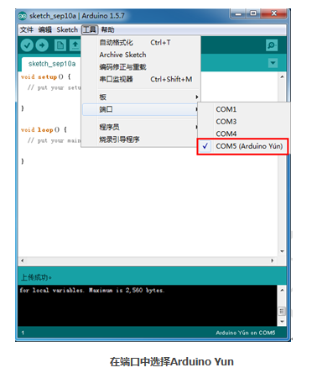

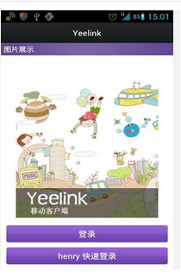
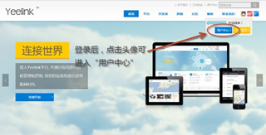
一种新型雾霾口罩-实验验证
测试目标
1
硬件准备
2
软件准备
测试实现
3
4

Slide 14
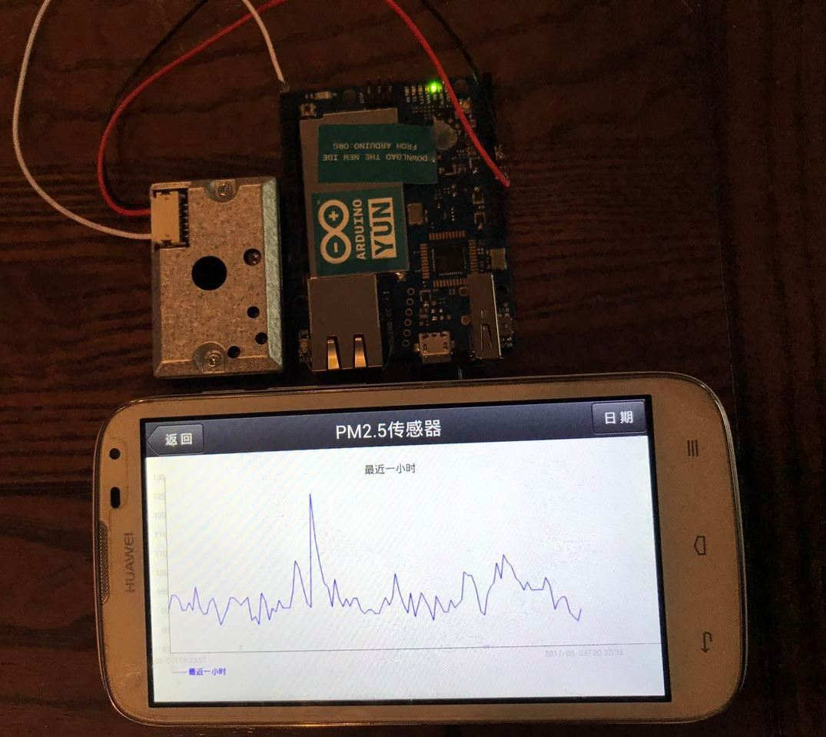
一种新型雾霾口罩-实验验证
测试目标
1
硬件准备
2
软件准备
测试实现
3
4

Slide 15
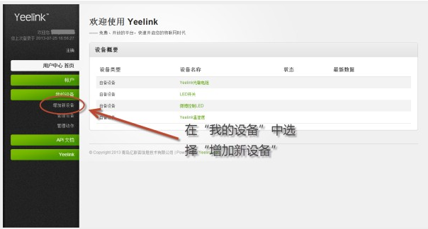
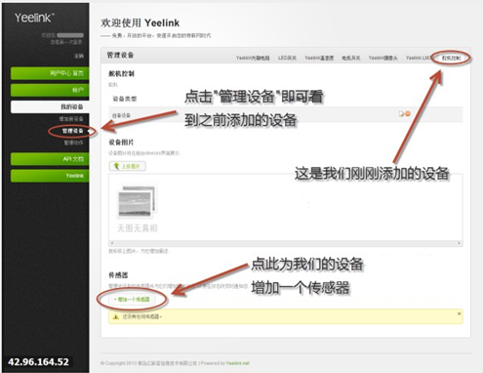
一种新型雾霾口罩-测试过程
在Yeelink物联网平台上添加设备和传感器

Slide 16
一种新型雾霾口罩-测试过程
Arduino编译器中下载、编译、调试程序
#define PM2_5Serial Serial
#define DebugSerial Serial
byte buffer[7] = {};
int count = 0;
bool bufferComplete = false;
void setup() {
PM2_5Serial.begin(2400);
DebugSerial.begin(2400);
}
void loop() {
DebugSerial.println("Enter loop");
while (PM2_5Serial.available() > 0) {
DebugSerial.println("get pm2.5 data");
char inChar = (char)PM2_5Serial.read();
buffer[count] = (byte)inChar;
if (buffer[count] == 0xAA) {
count = 0;
// DebugSerial.println("start");
} else if (buffer[count] == 0xFF)
{
bufferComplete = true;
// DebugSerial.println("bufferComplete = true;");
}
count++;
if (count >= 7)
{
count = 0;
}
}
DebugSerial.println("calculate pm2.5 data");
if (bufferComplete == true) {
bufferComplete = false;
for (int i = 0 ; i < 7 ; i++)
{
DebugSerial.print(buffer[i], HEX);
DebugSerial.print(",");
}
DebugSerial.println("");
float p_out = 0;
p_out = (float)((buffer[1]*256)+buffer[2])*5/1024;
DebugSerial.print(“p_out = ");
DebugSerial.println(p_out);
int ppm = p_out*1000*0.5;
DebugSerial.print("ppm = ");
DebugSerial.print(ppm);
DebugSerial.println("ug/m3");
}
}

Slide 17
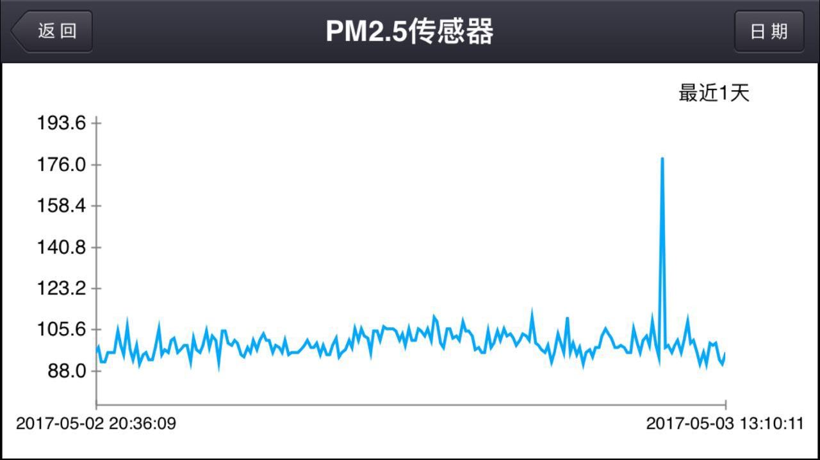
一种新型雾霾口罩-测试过程
YeeLink物联网云平台数据显示

Slide 18
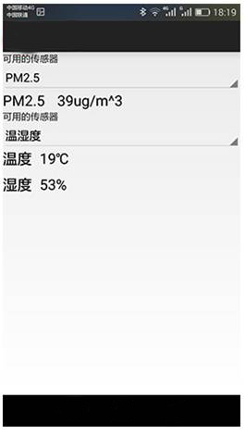
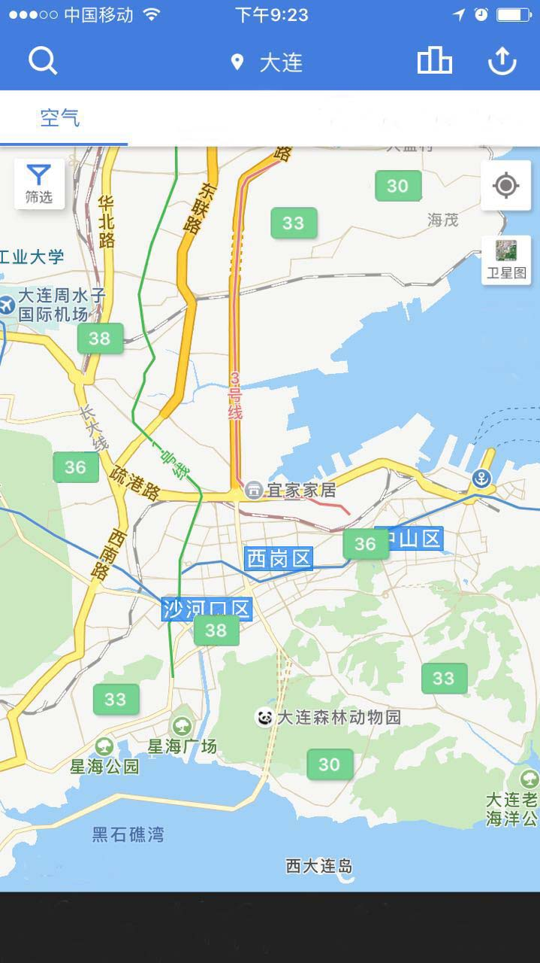
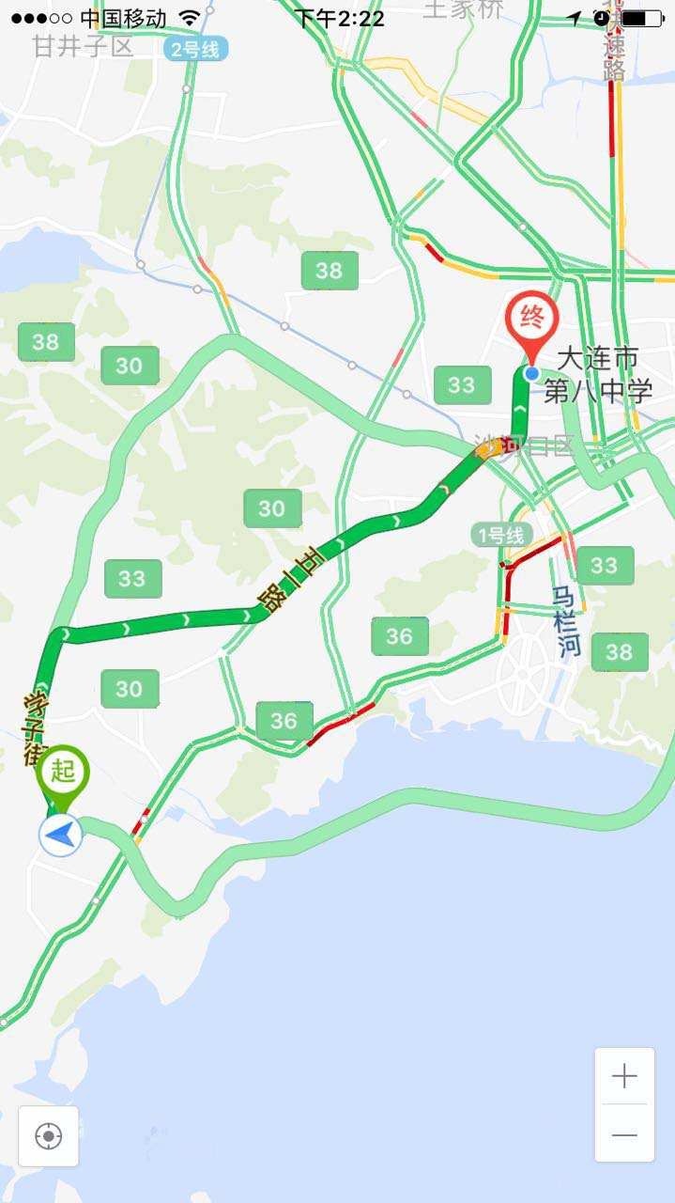
一种新型雾霾口罩-测试过程
智能手机端显示

Slide 19
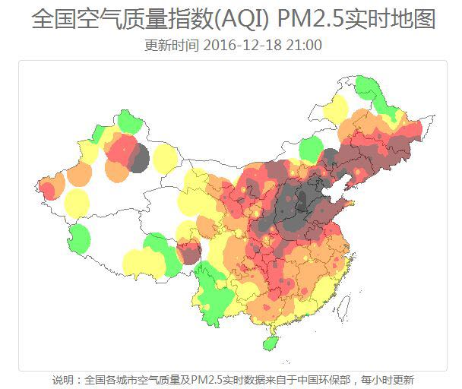
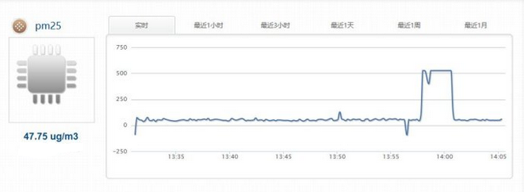
一种新型雾霾口罩-总结与收获
通过实验从硬件和软件两个方面验证了设计的可行性，完成了数据通路的打通，探索了一种物联网空气质量数据整合服务于健康系统的思路和初步的实现方法。
作为一种产品性和社会性的应用，还有传感器小型化、降低成本、APP功能完善化、数据来源开源化等许多问题有待解决。
应用了高中学习的数据统计和分析方法
学习了关于传感器、数据通讯等相关知识，
提高了动手操作、设计制作、解决实际问题的能力，
服务社会的意识；
增强了面对困难、解决困难的勇气和信心。

Slide 20
一种新型雾霾口罩-致谢
本论文的工作是在张老师的悉心指导下完成的，老师严谨的治学态度和科学的工作方法给了我极大的帮助和影响。在此衷心感谢老师对我的关心和指导！

Slide 21


